Slide 1
木门基础知识
中山市同福门业有限公司
2017.6.22

Slide 2
一、木门的术语
门扇 （门叶）
门框（门套）
门边线（门套线）
推拉框（吊趟框）
通道框（平框、垭口套）
窗套框

Slide 3
二、木门的分类
1、按制作材料分类：
生态门
PVC门
强化门
模压门
夹板门
木皮复合门（平雕、深雕和扣线）
橡木拼板门（平雕、深雕和扣线）
橡木榫拼门 (池板门）
全实木榫拼门 (池板门）

Slide 4
2、开启方式分类：
平开门
子母门
对开门
旋转门
推拉门
折叠门
弹簧门

Slide 5
三、行业标准
门洞尺寸：
推荐700㎜×2000㎜、760㎜×2000㎜、800㎜×2000㎜、
900㎜×2000㎜、700㎜×2100㎜、760㎜×2100㎜、
800㎜×2100㎜、900㎜×2100㎜、1200㎜×2100㎜
等9种尺寸优先选用。
门扇的厚度
分为 30㎜、35㎜、38㎜、40㎜、42㎜、45㎜、50㎜。
门框的厚度
分为35mm、36mm、40mm不等。

Slide 6
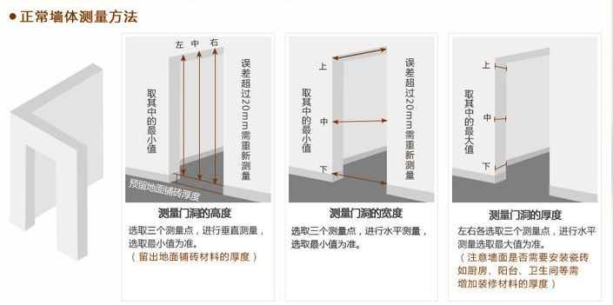
四 、门洞尺寸、包框尺寸和见光尺寸
什么是门洞尺寸

Slide 7
什么是门洞尺寸
一般来说对于已经建好的但是尺寸不是900㎜×2100㎜规格的可以进行室内门定制，如果还在装修施工中，一般都会设置900㎜×2100㎜，为什么要选这个尺寸作为室内门门洞尺寸呢，据专家说是除了展示效果好之外，也符合人体工程学和美学门洞尺寸的测量方法
1、门洞实际测量时会进行门洞水平和垂直的三段式的宽高测量，一般采样的数据较为精确。但也有些是有误差的，但是误差一般不会大于20mm，且是以门洞最窄处为标准计算。
2、门洞尺寸修正如果误差大于20mm的话就必须进行填补修复。
3、对于墙体厚度进行测量，一般来说5mm以下的误差基本上可以忽略，但是超过的话就需要修复了。
4、有些墙壁可能是丁字型的墙壁，此时就要用50-60mm的细木工板做 铺 垫 ，处理完之后，墙体厚度及门洞厚度厚度一致。

Slide 8
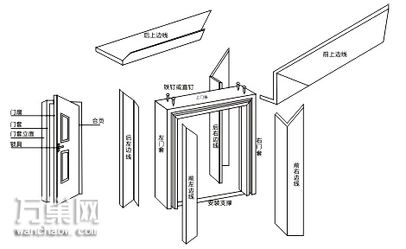
什么是包框尺寸 门框外框尺寸，可以安装在门洞内并且可以安装门扇的尺寸

Slide 9
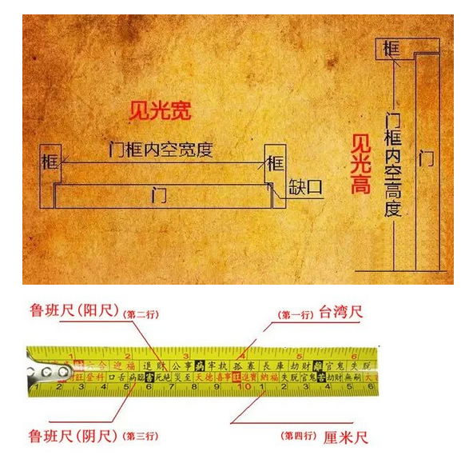
见光尺寸
什么是见光尺寸
以目标门框安装完毕后，
门框内侧中央见光的部位。
鲁班尺上面有财、病、离、
义、官、劫、害、本八个字。
一般室内风水尺寸:1980(2000)*700
1980(2000)*780 1980(2000)*800
1980(2000)*900 都是蛮好的尺寸

Slide 10
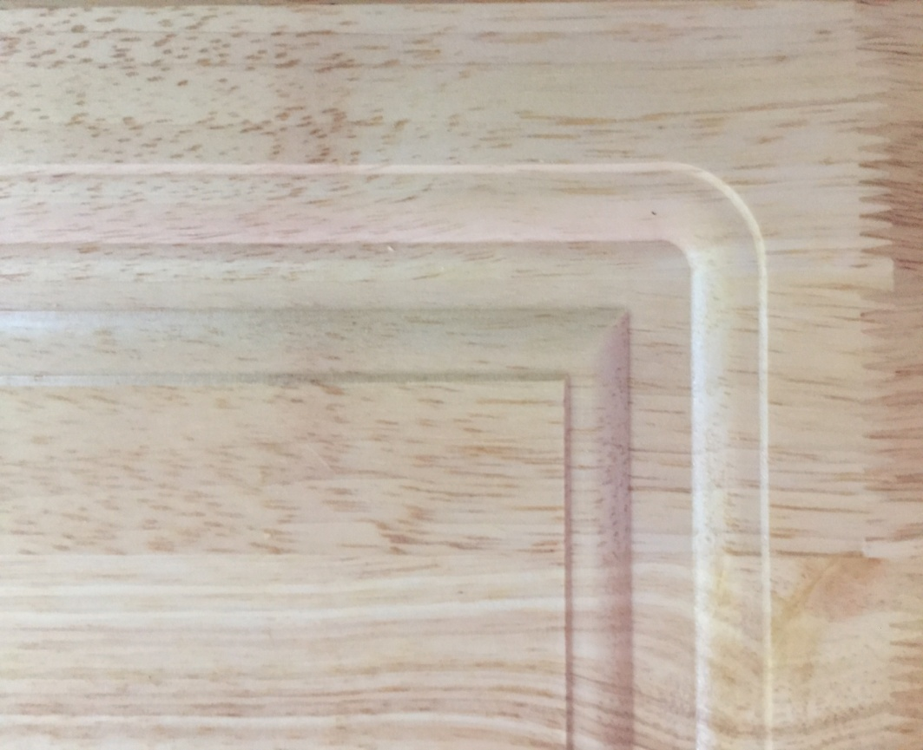
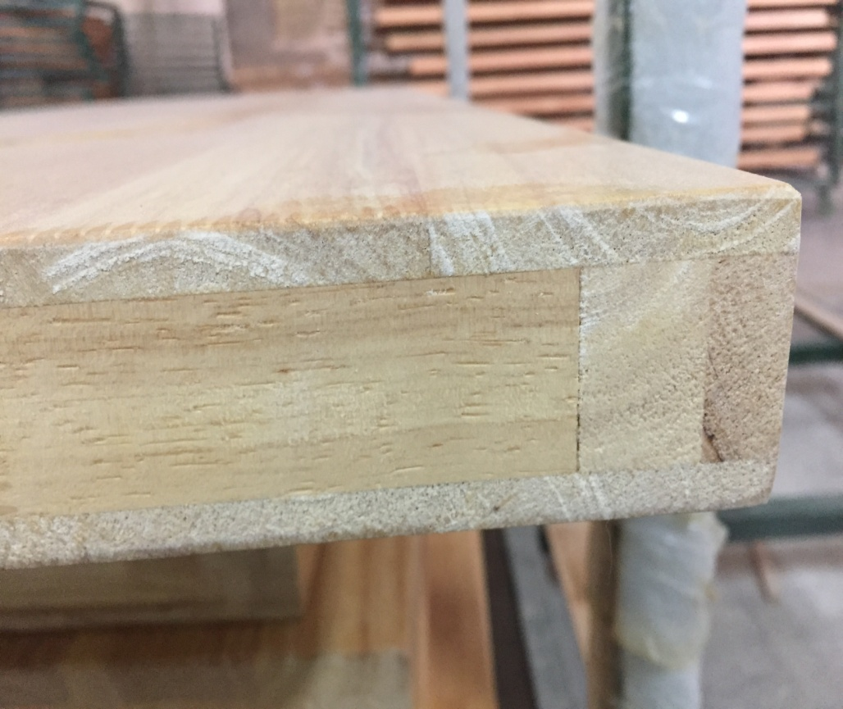
五、部件规格
1、 门扇
平雕

Slide 11
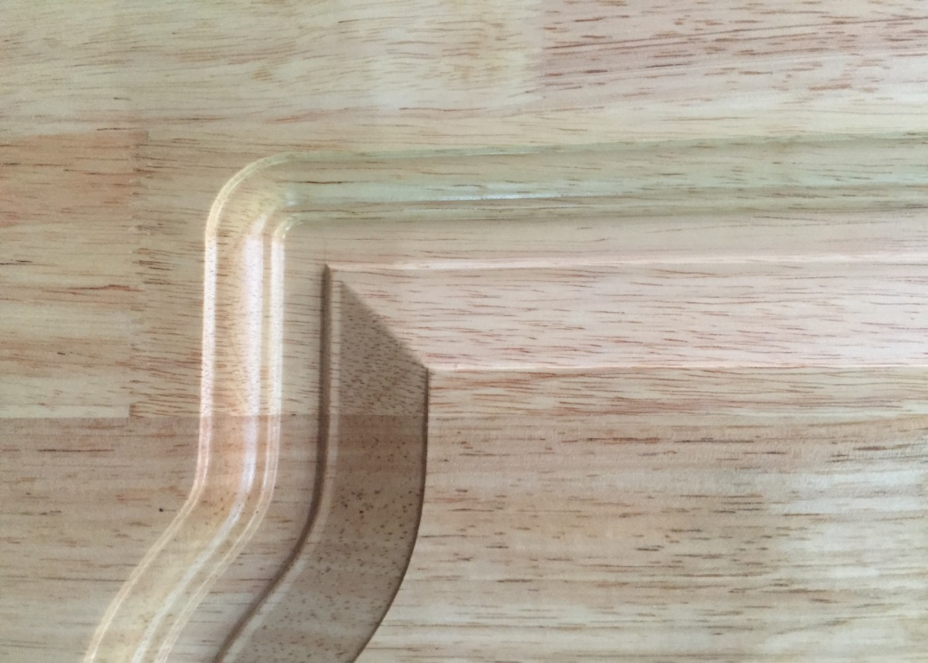
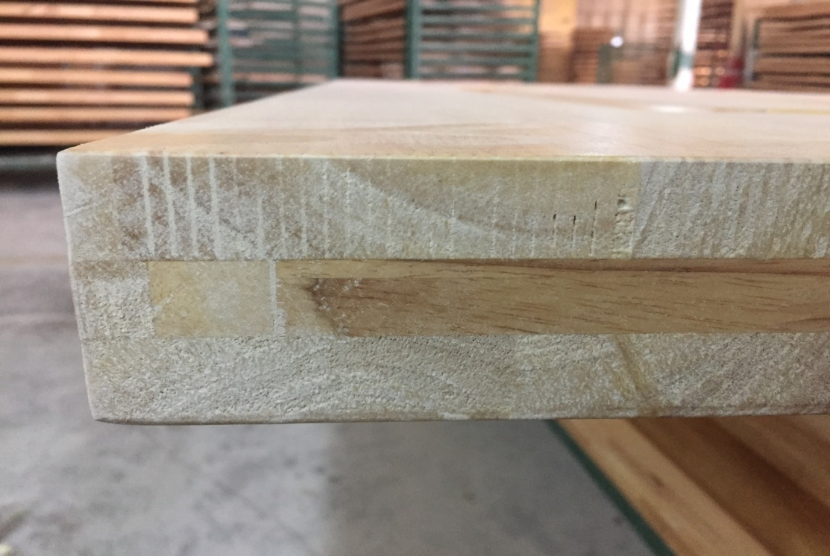
深雕

Slide 12
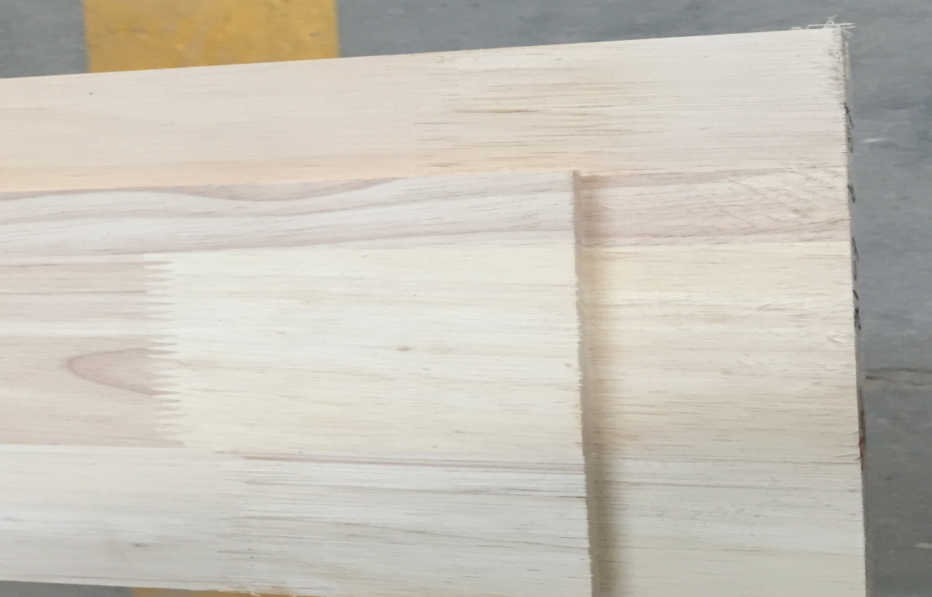
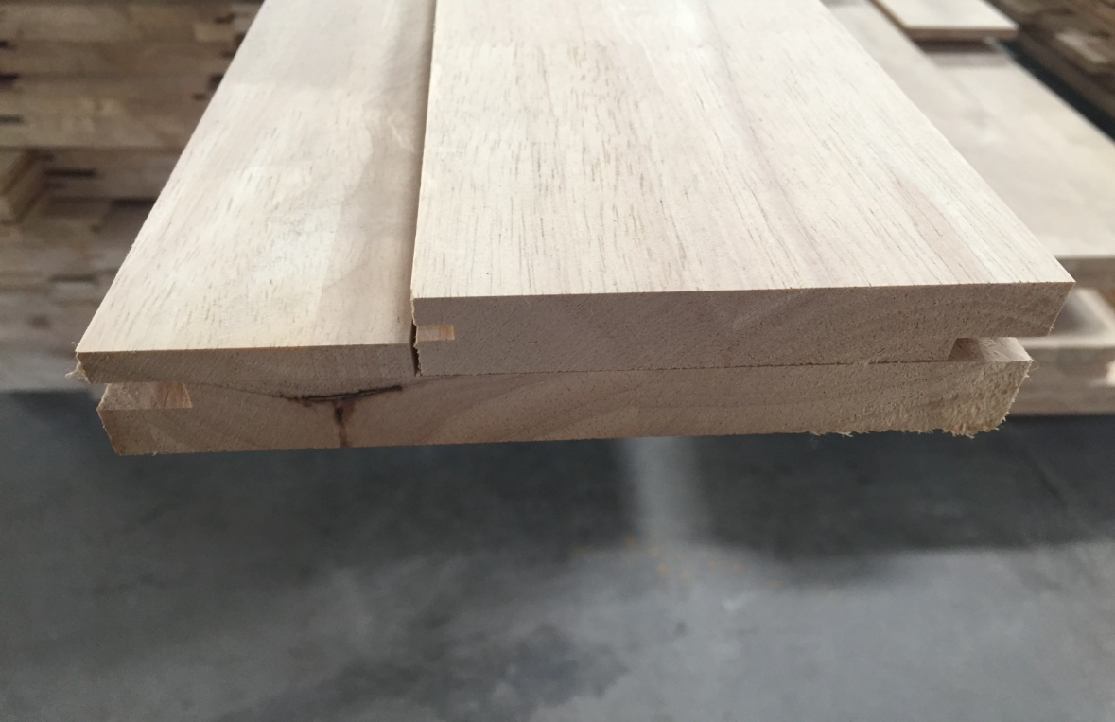
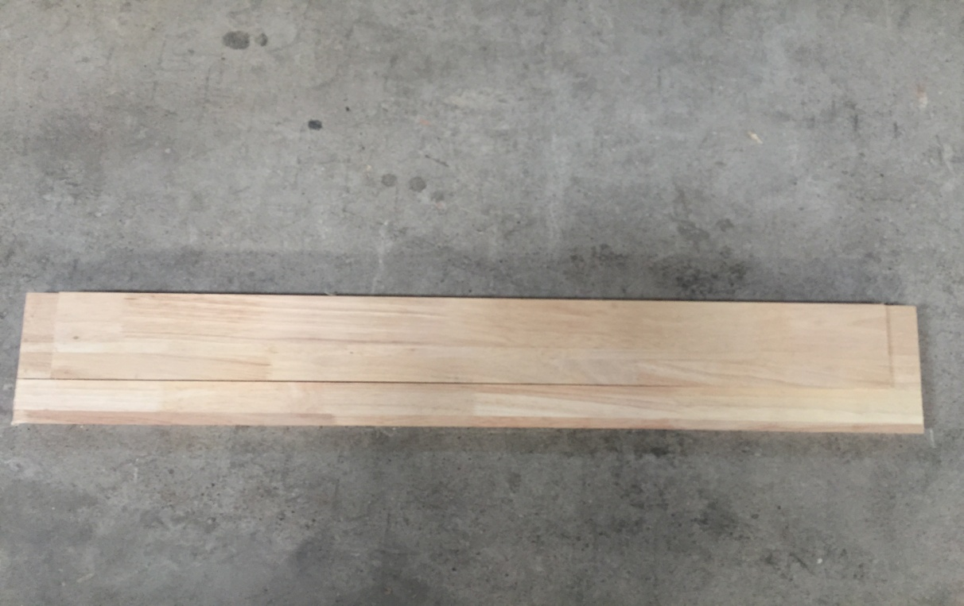
2、门框
平开门框

Slide 13
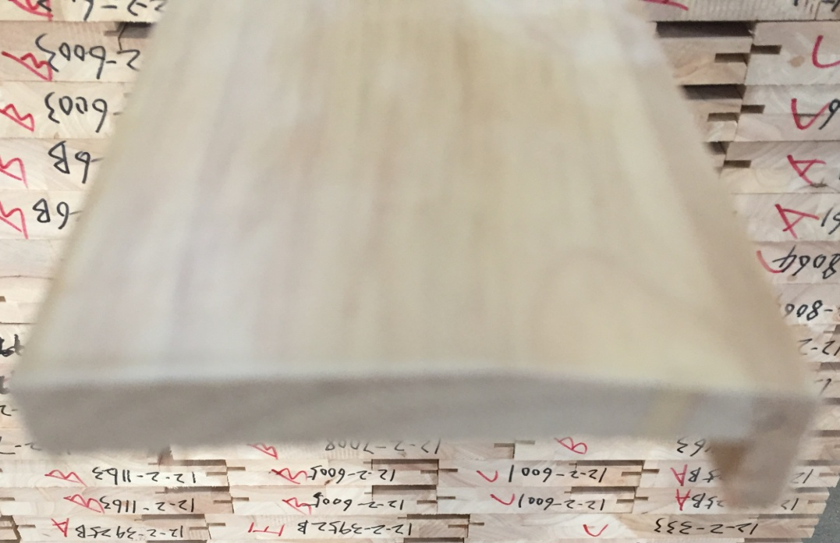
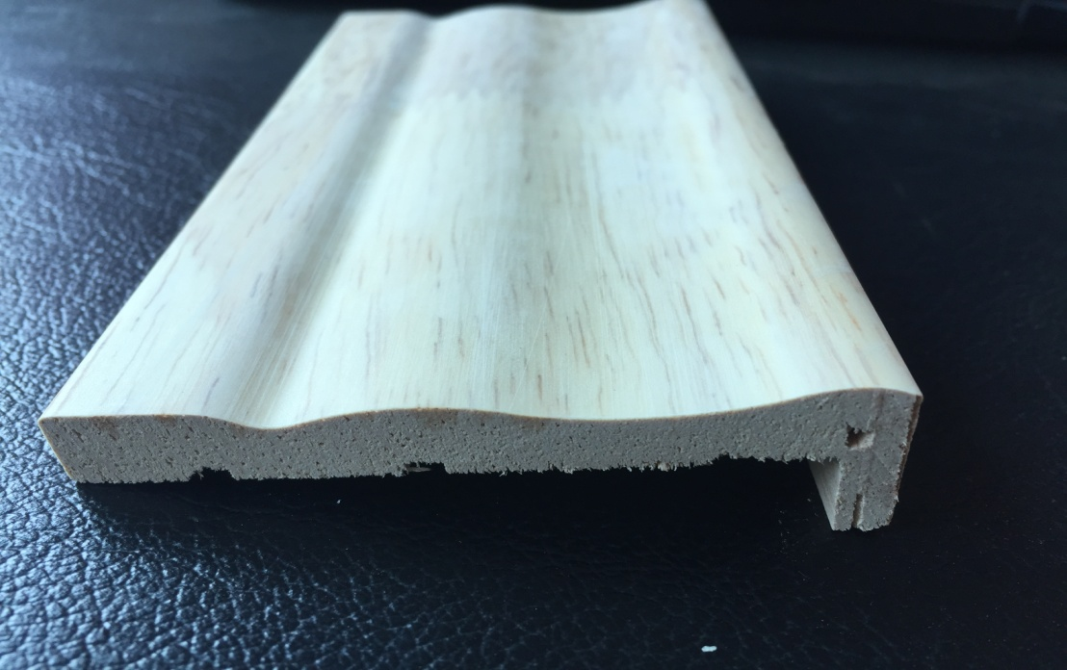
3.门边线

Slide 14
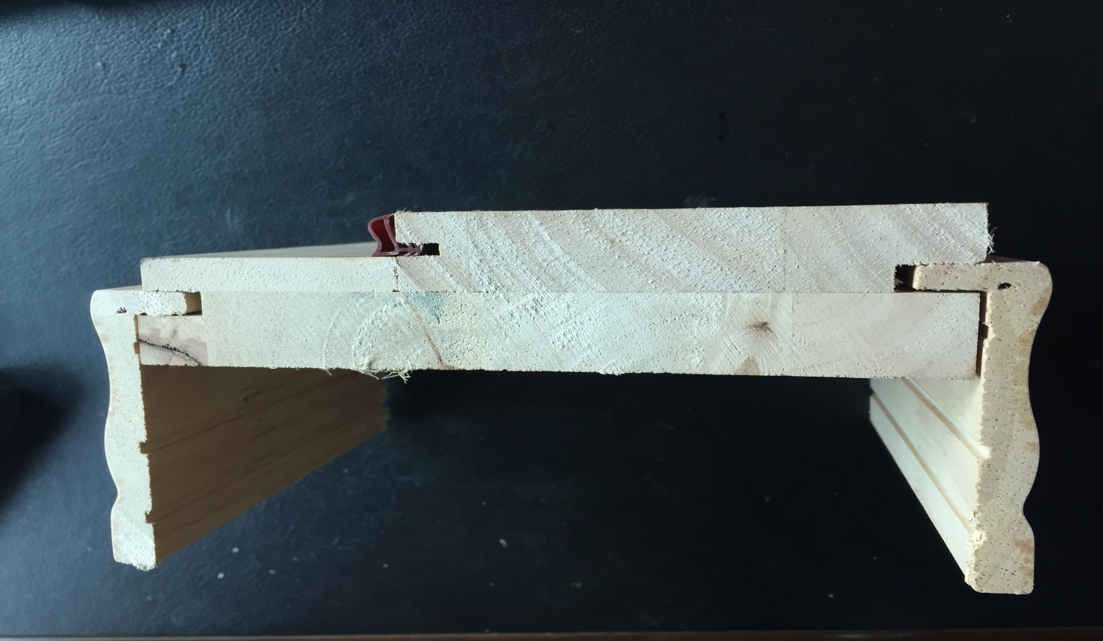
4.安装效果

Slide 15
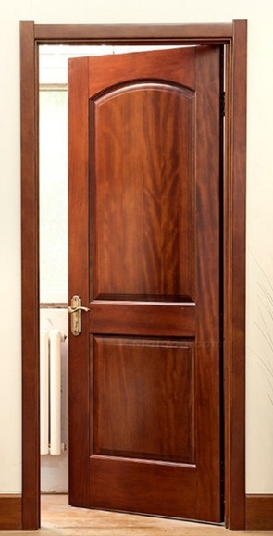
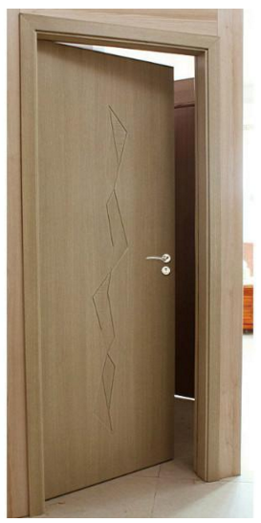
六、锁位开向
左锁 右开
右锁 左开

Slide 16
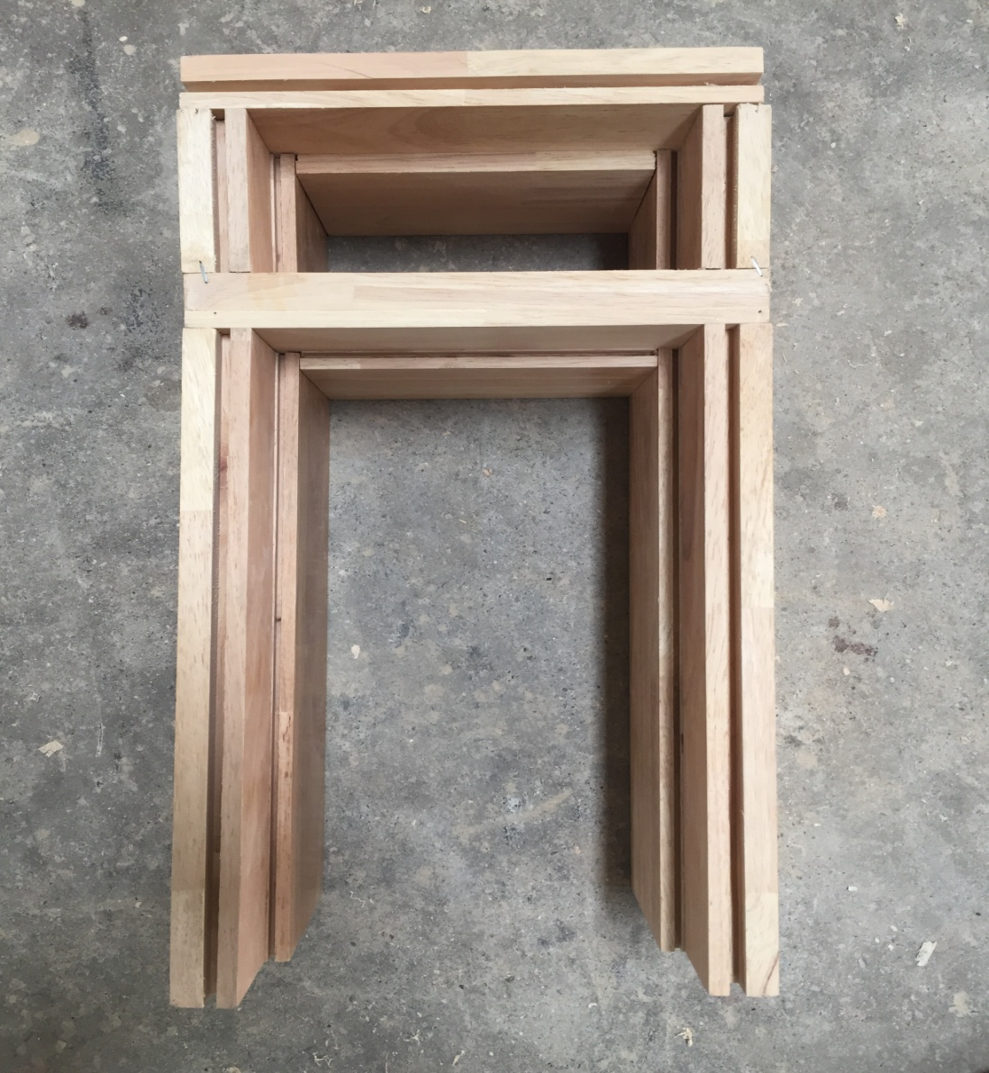
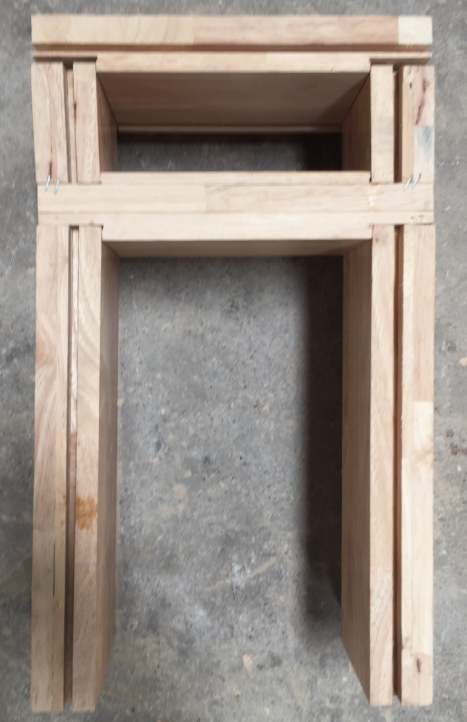
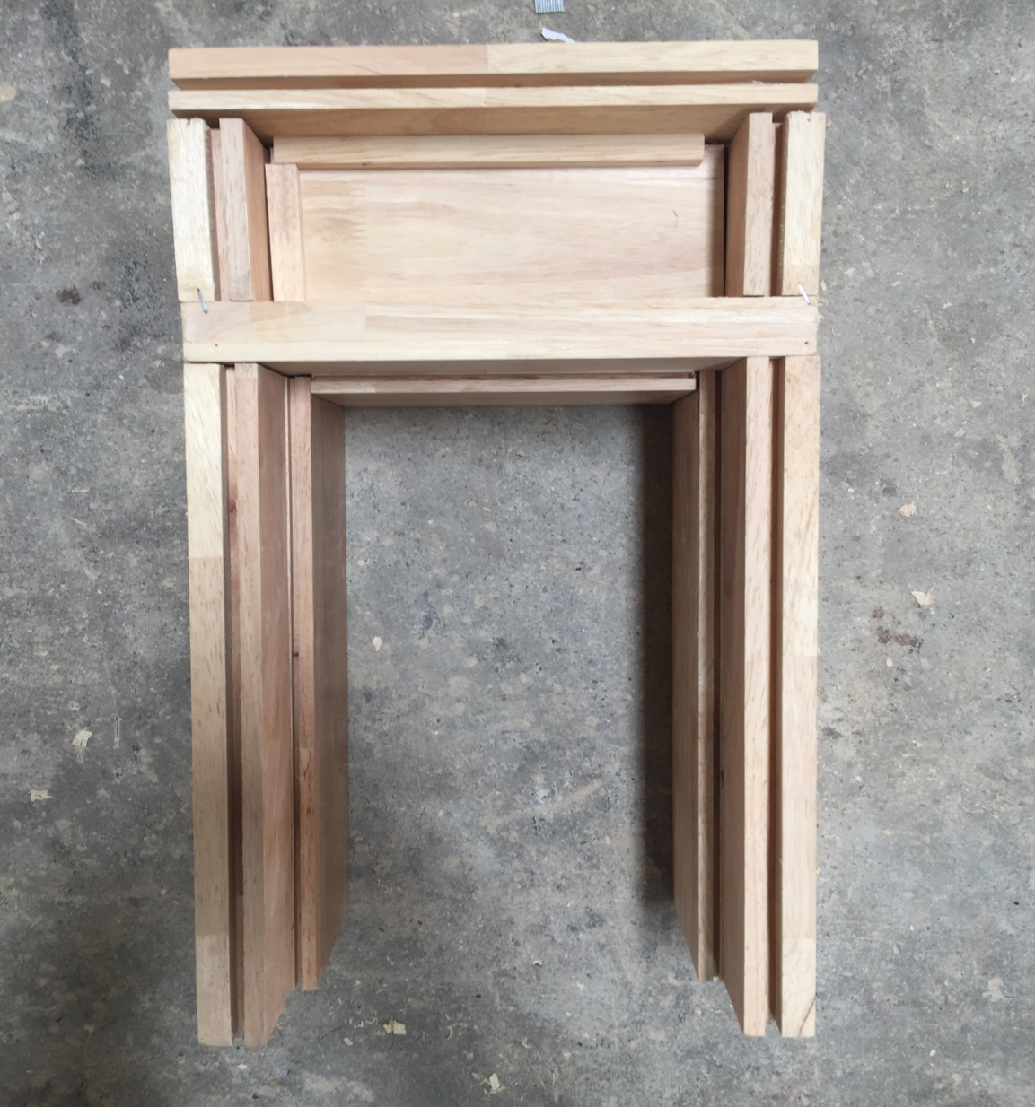
七、门框带窗头工艺
旧工艺

Slide 17
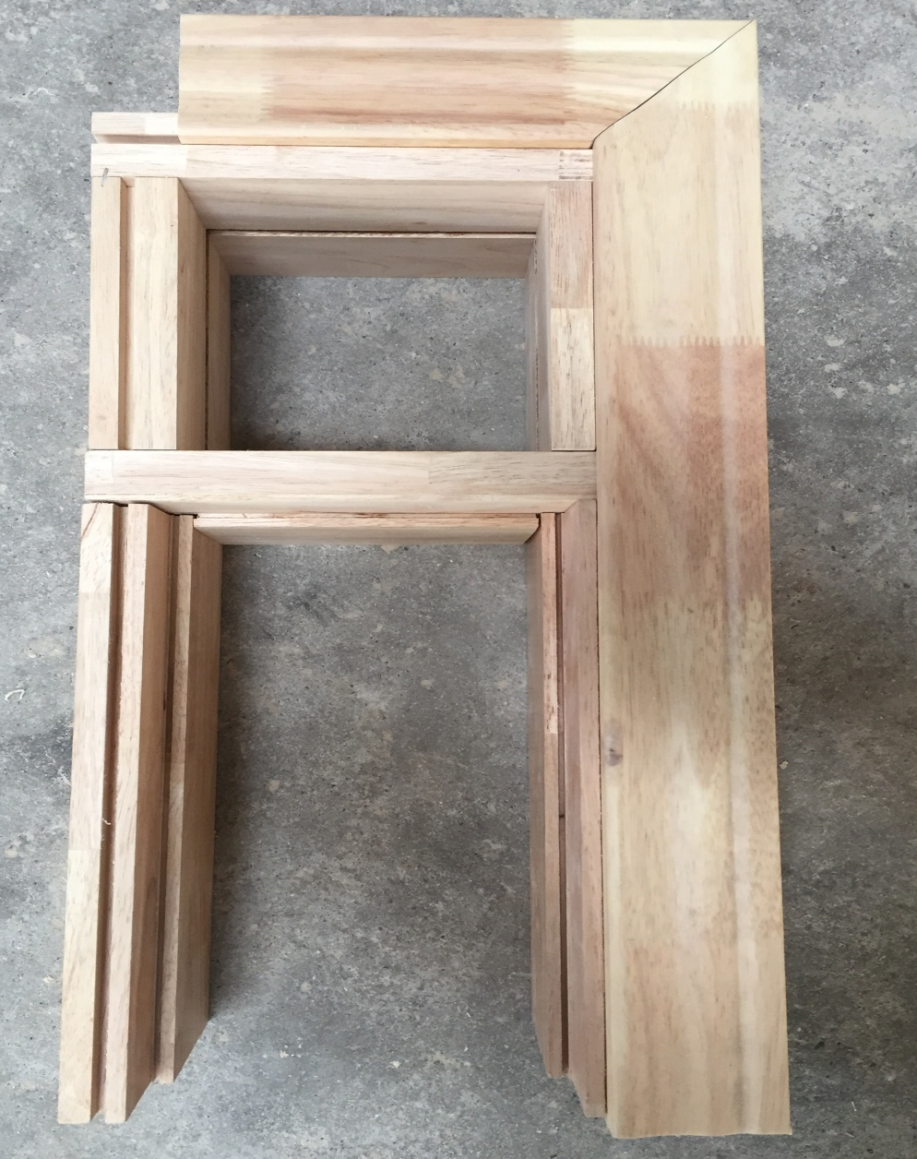
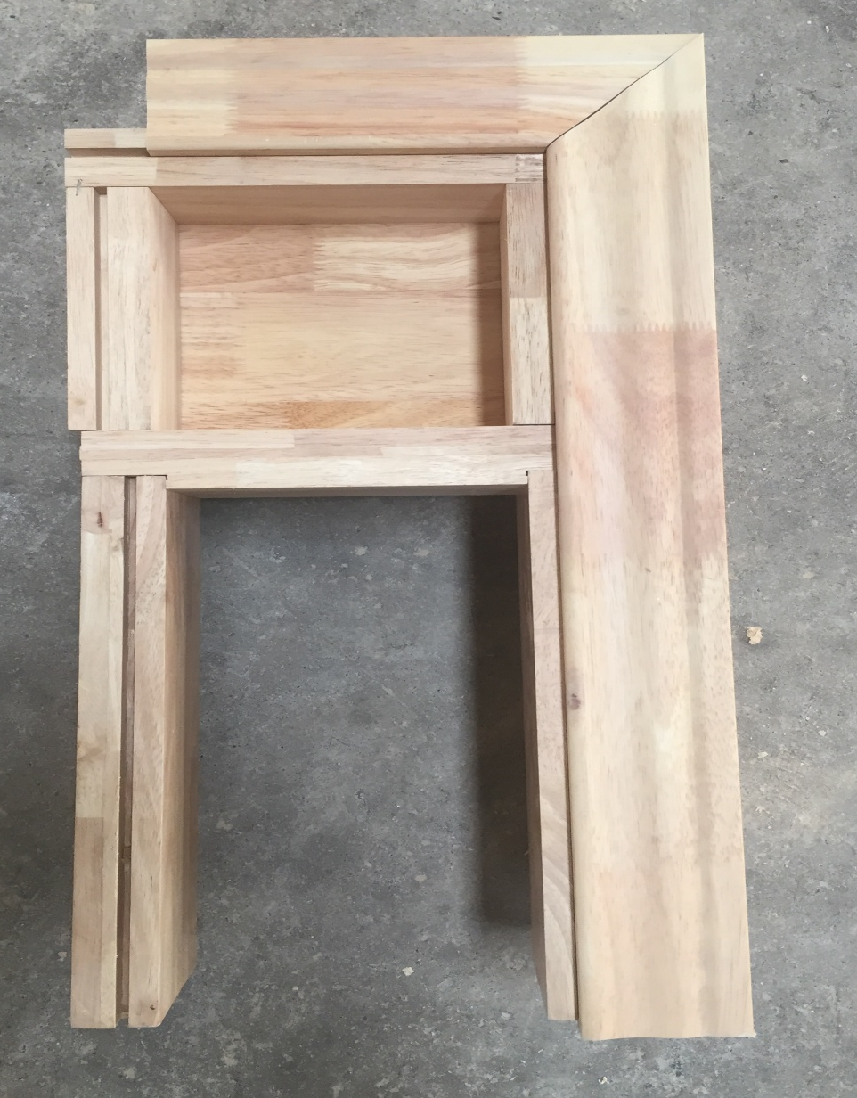
新工艺 （单面封板）

Slide 18
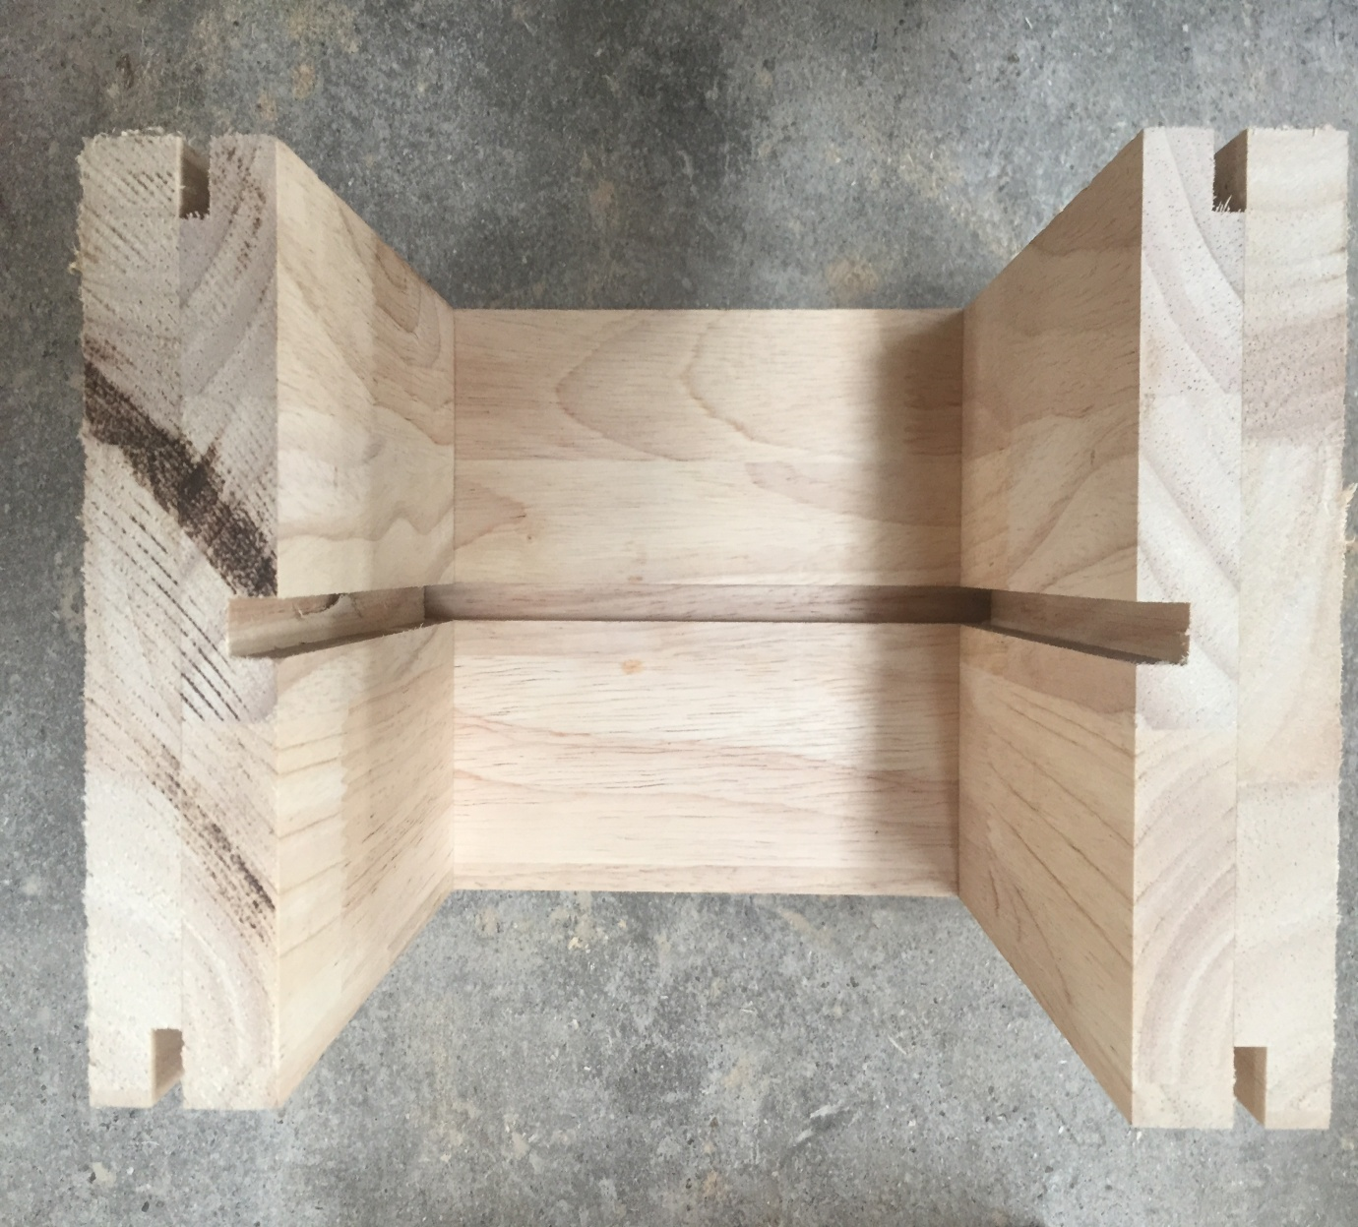
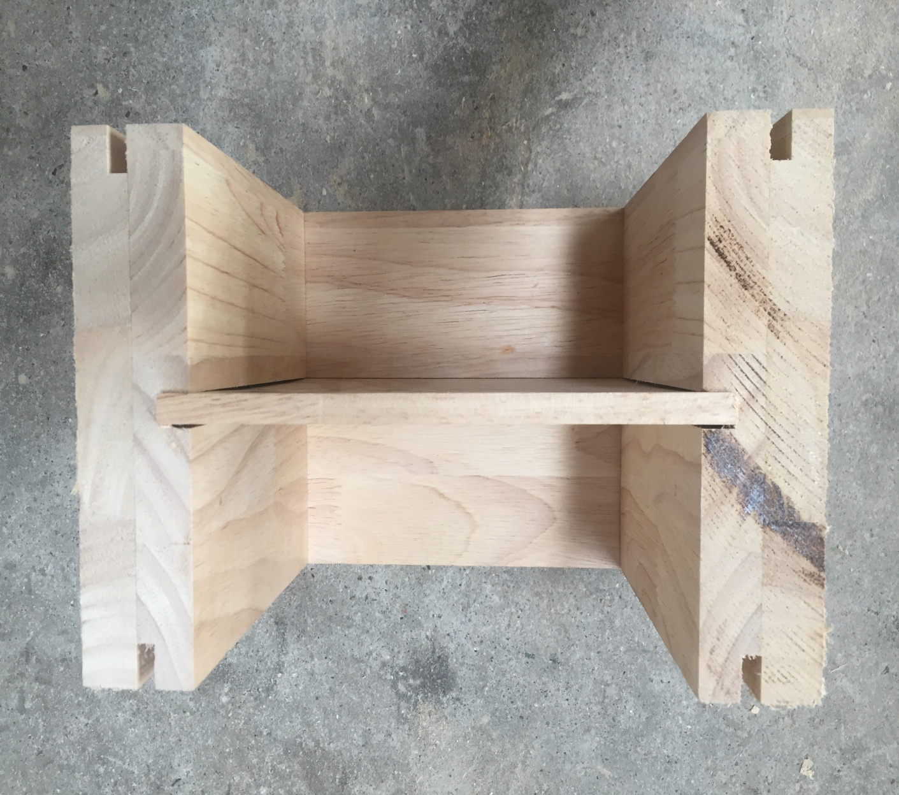
单面封板 窗头

Slide 19
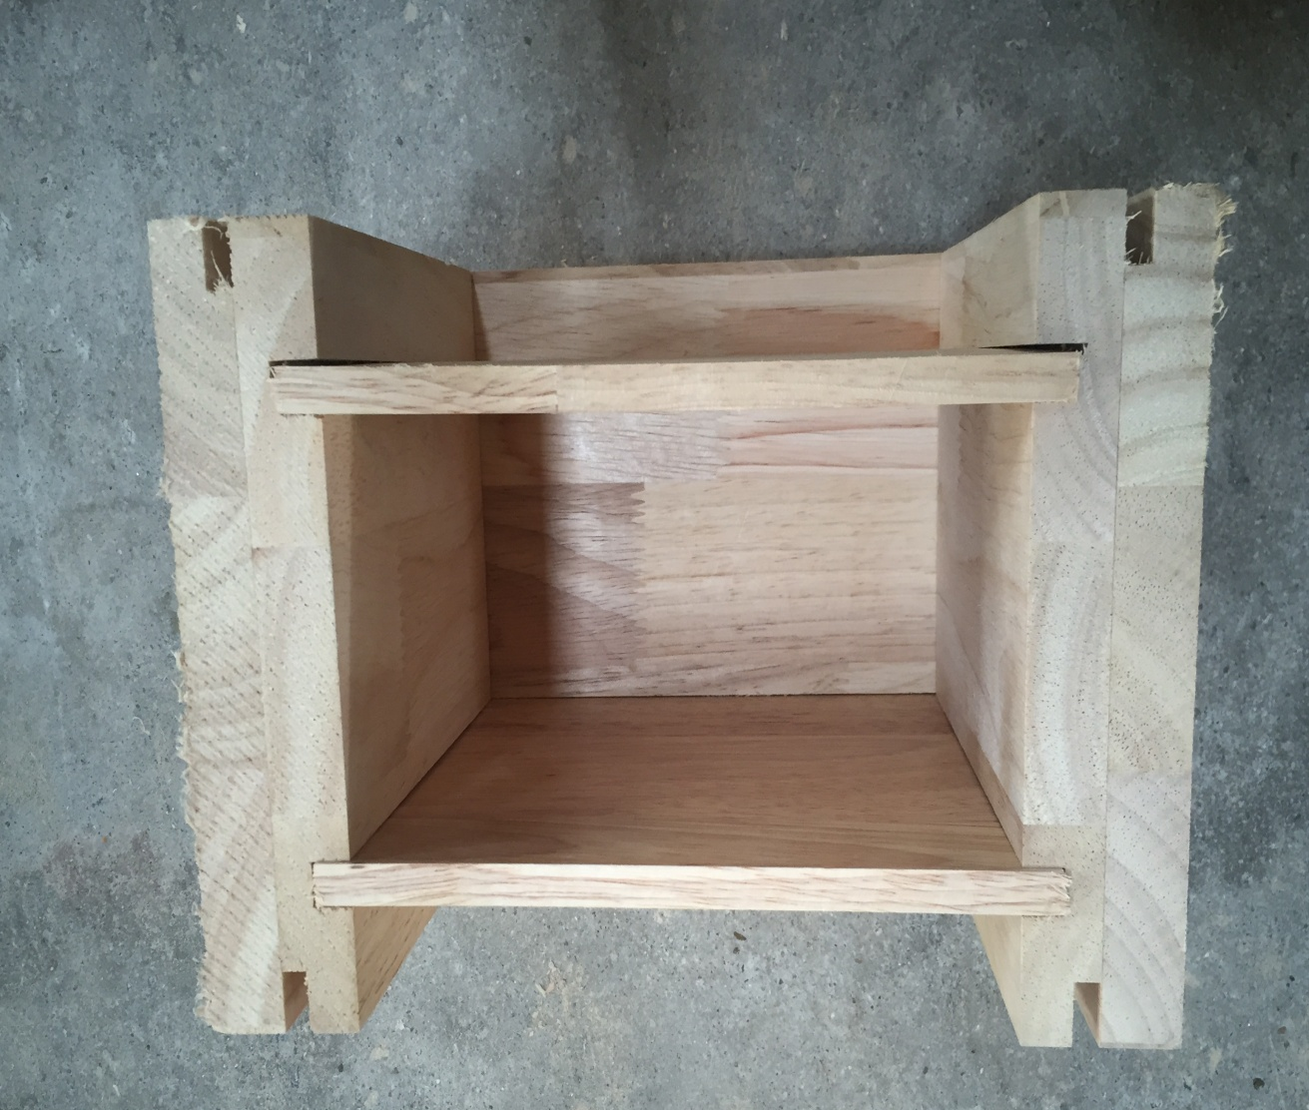
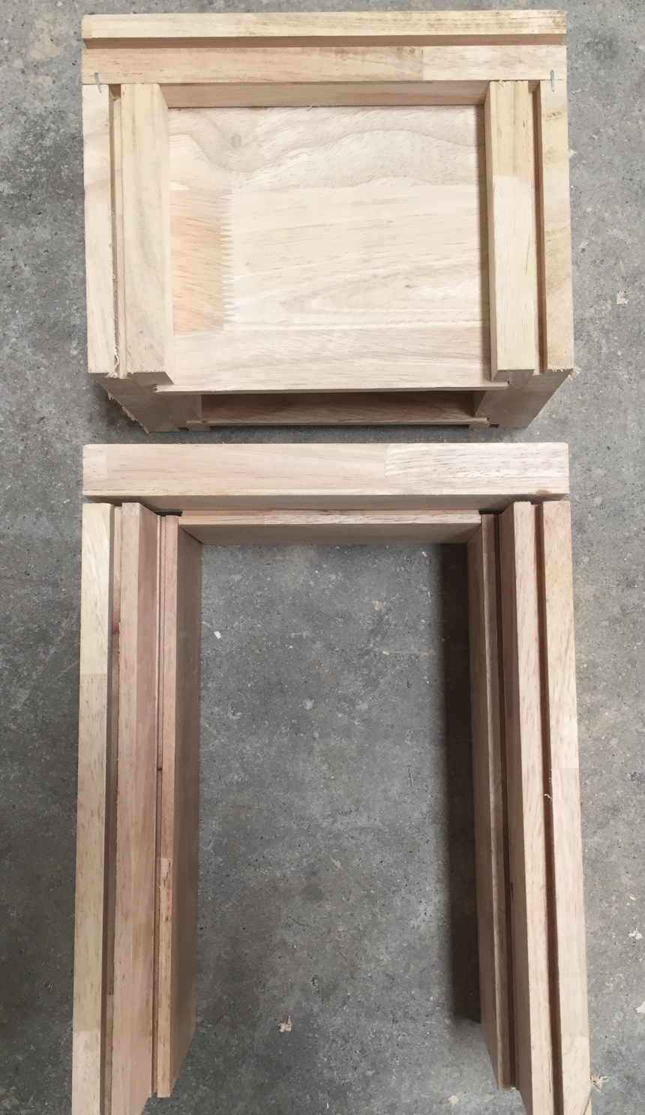
新工艺（双面封板）

Slide 20
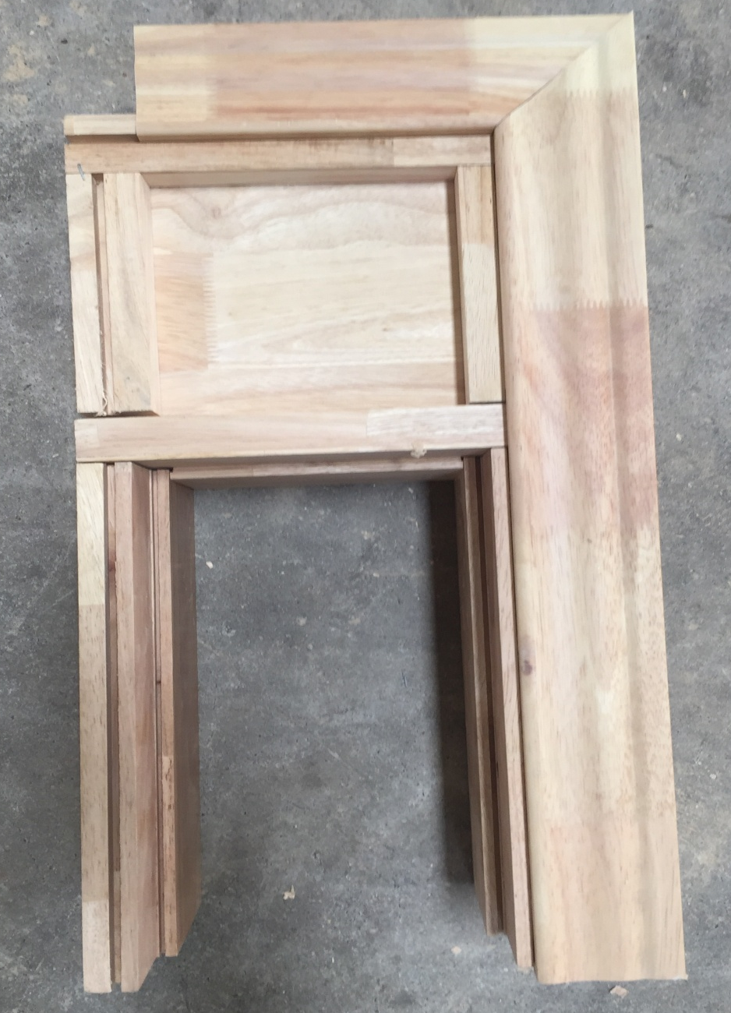
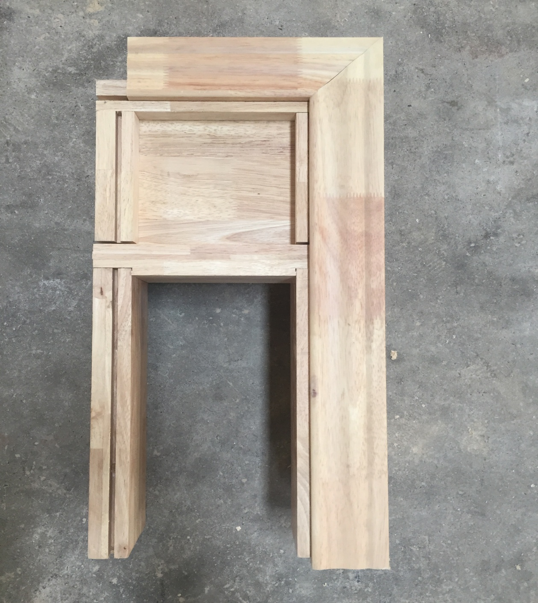
背面 正面

Slide 21
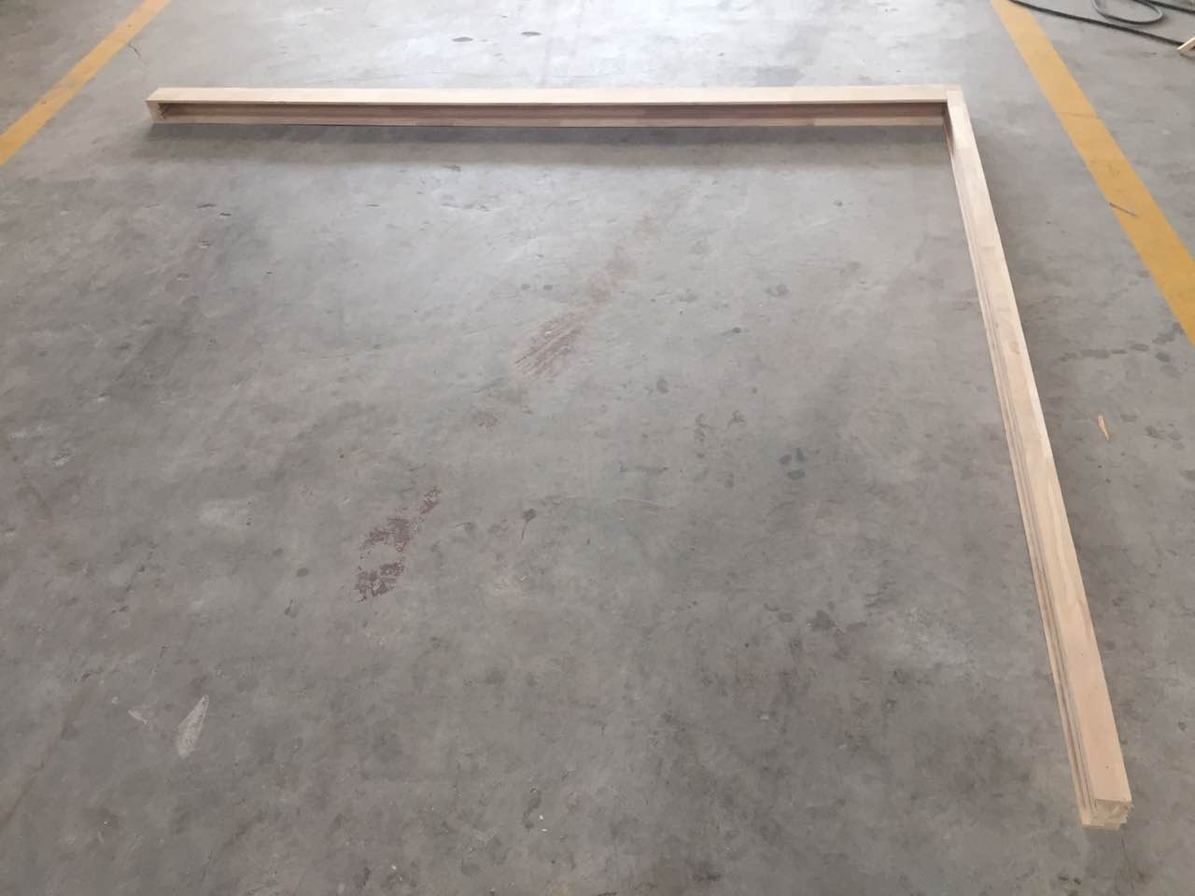
八、推拉框
明推拉

Slide 22
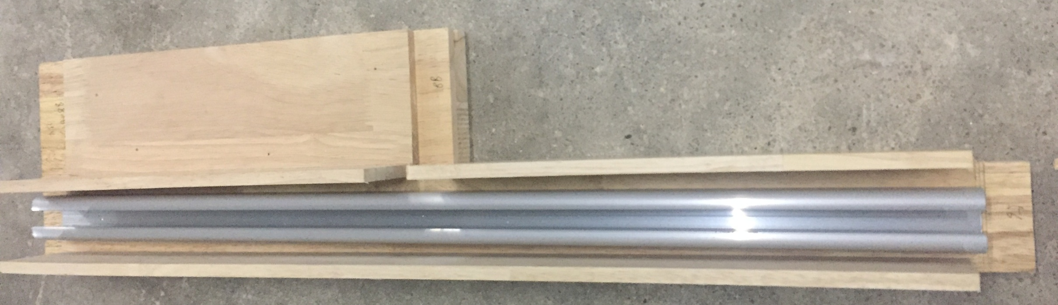
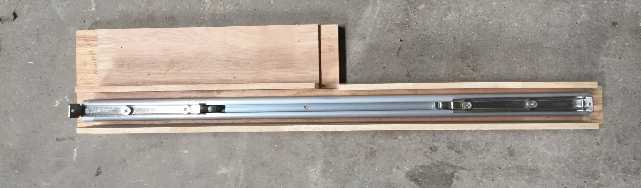
单吊趟

Slide 23
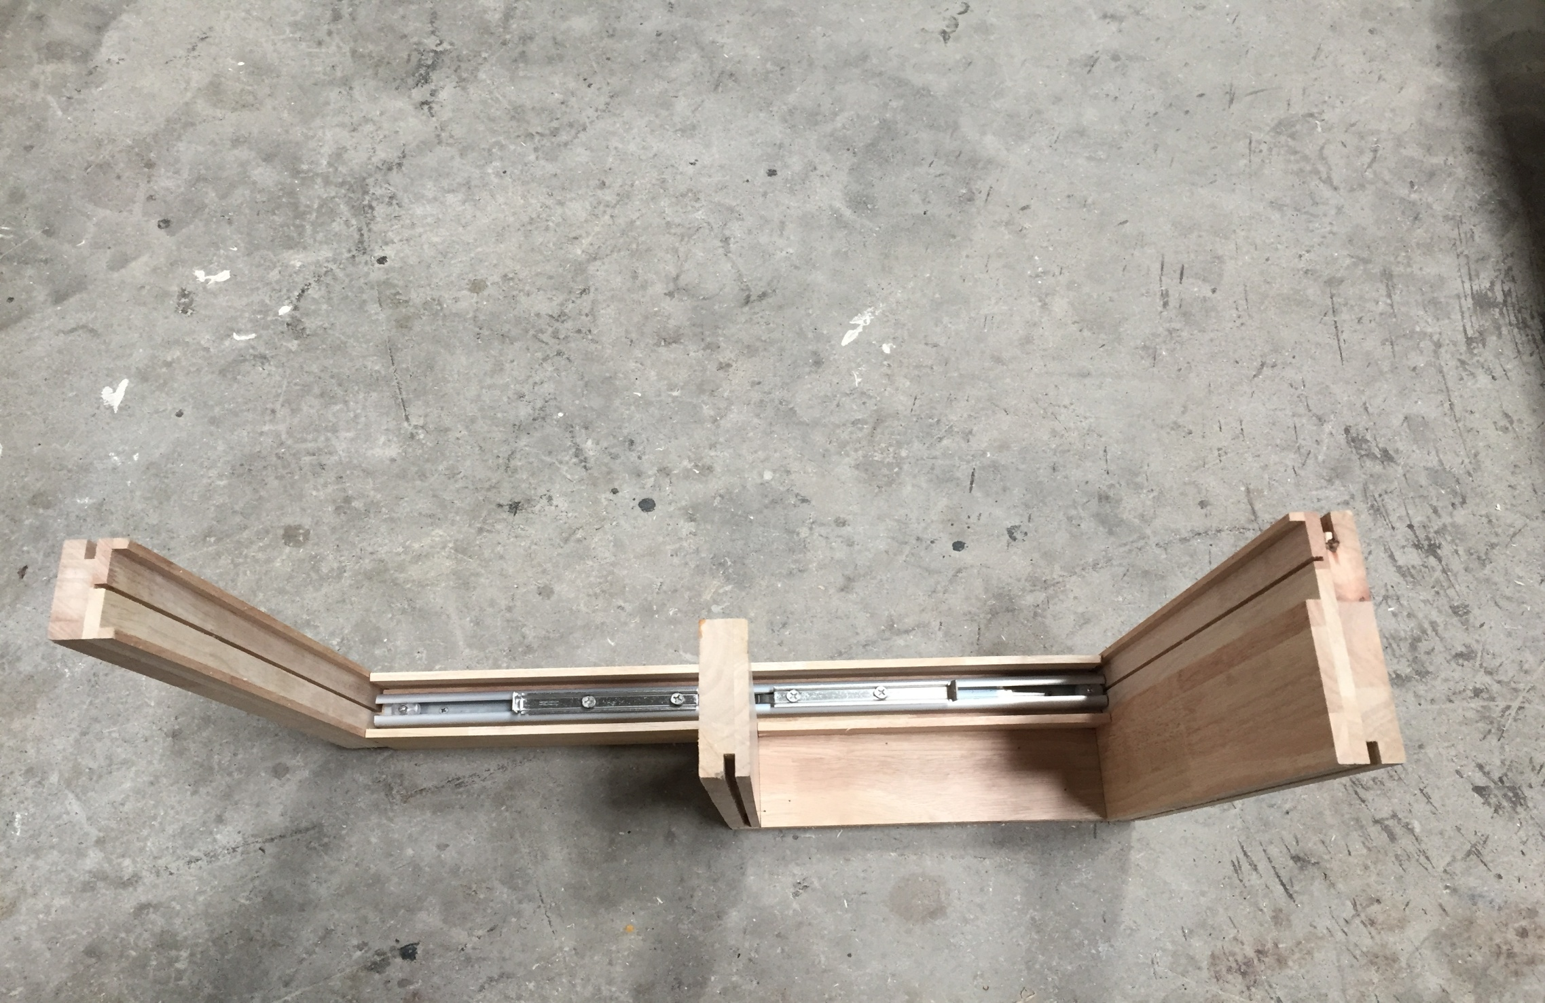
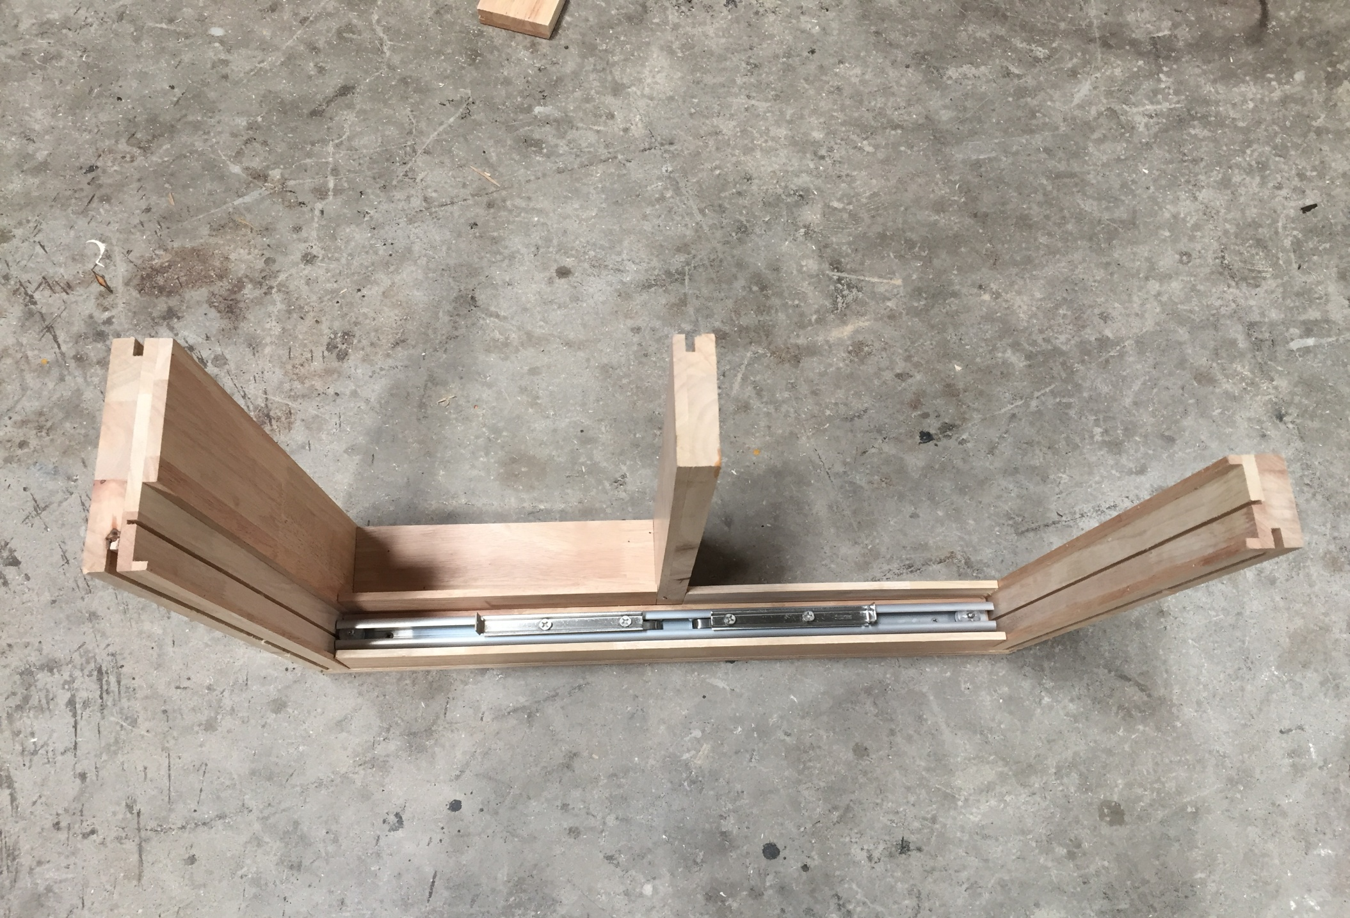
单吊趟 组装 效果

Slide 24
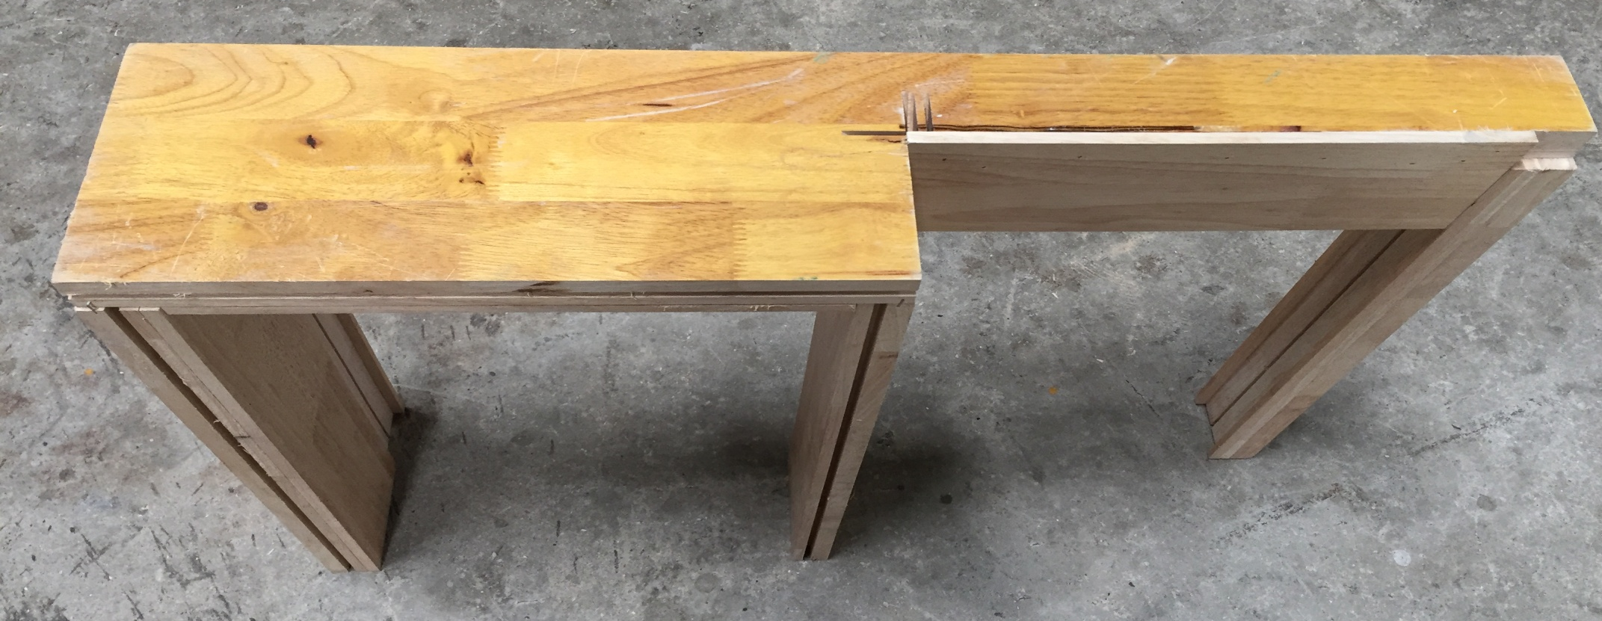
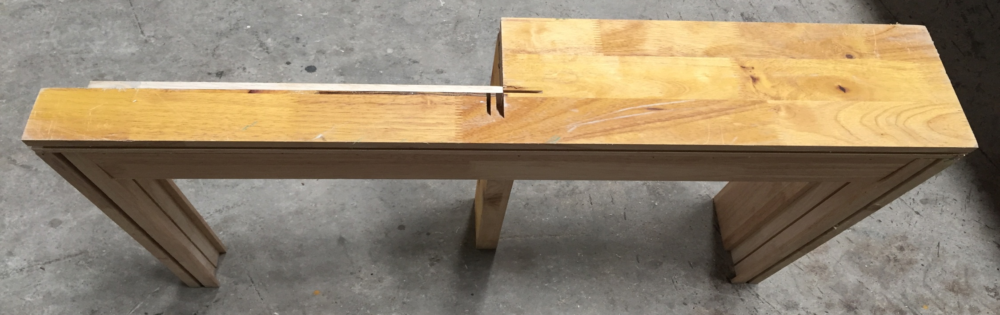

Slide 25
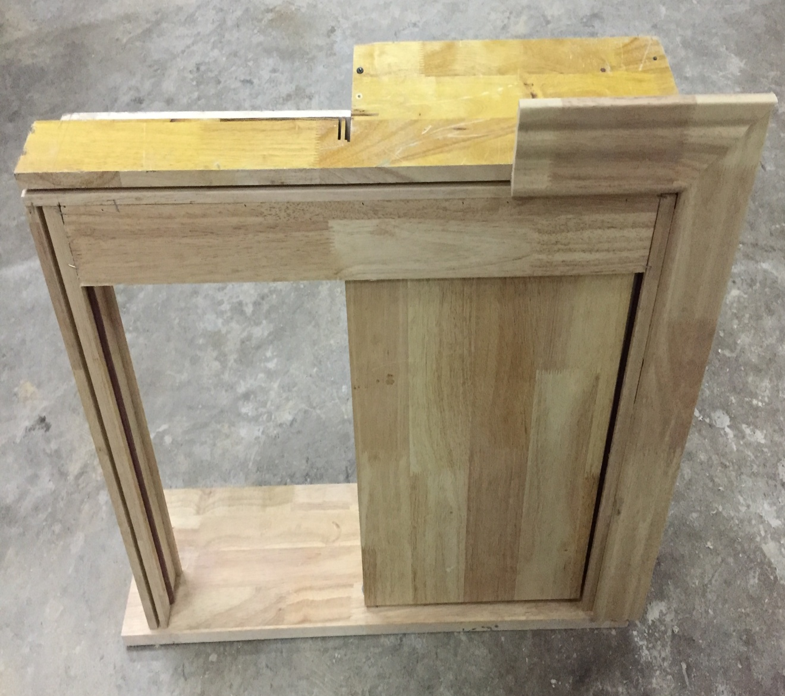
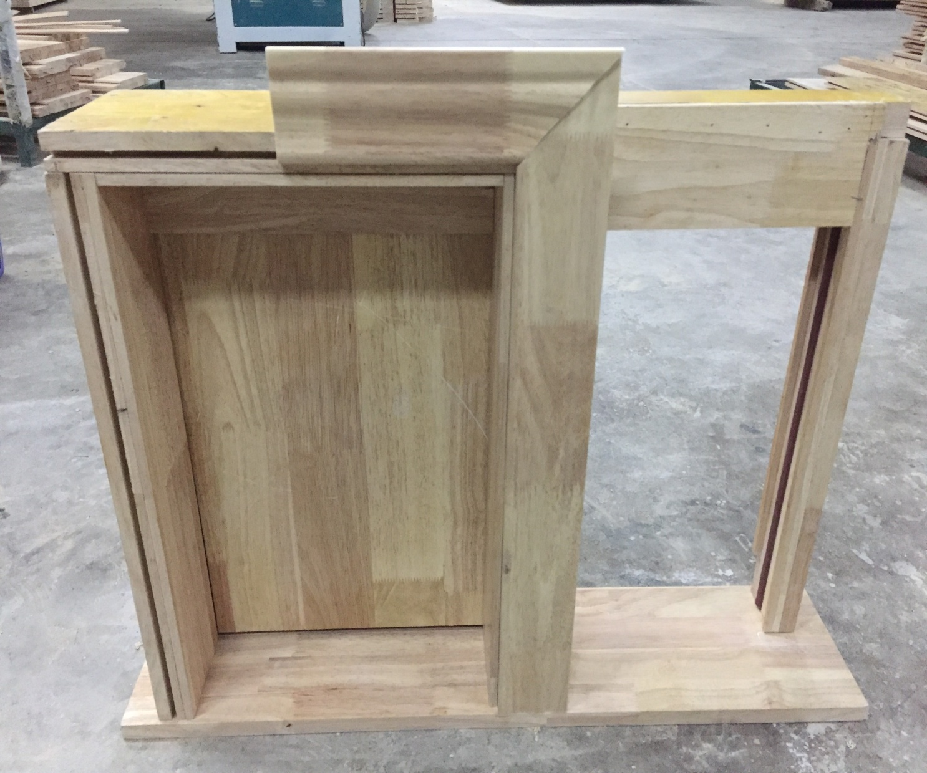
单吊趟 安装效果
室内 室外

Slide 26
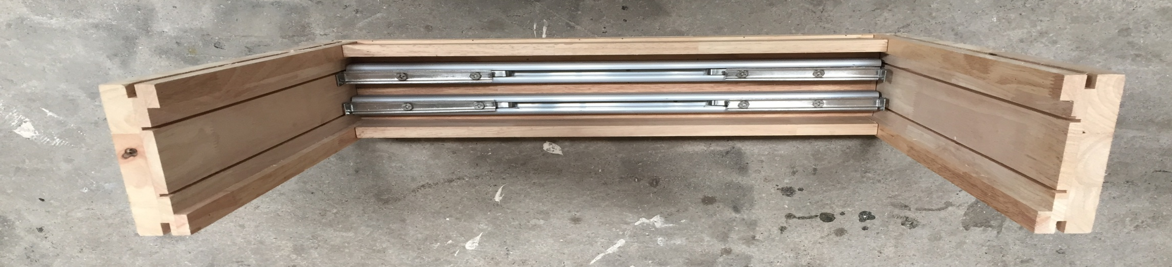
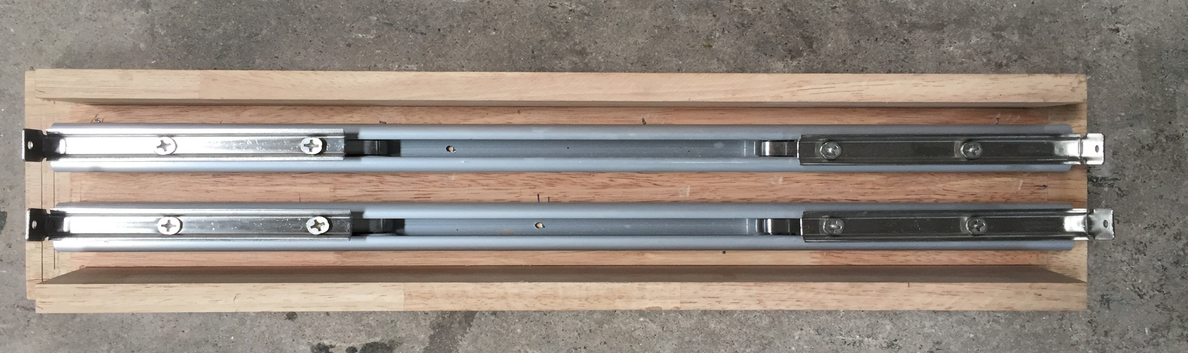
双吊趟

Slide 27
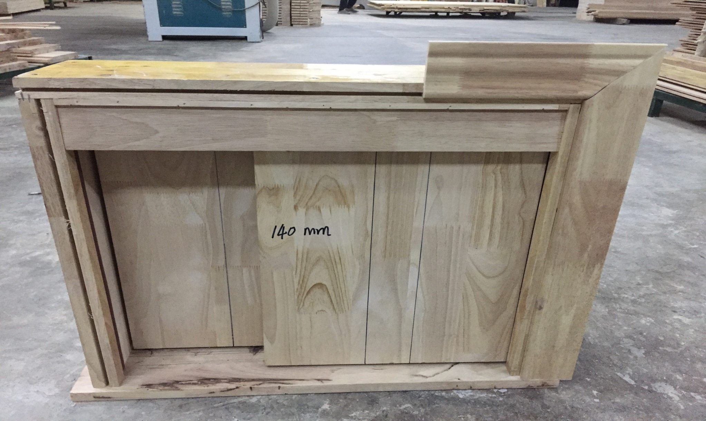
双吊趟 安装 效果

Slide 28
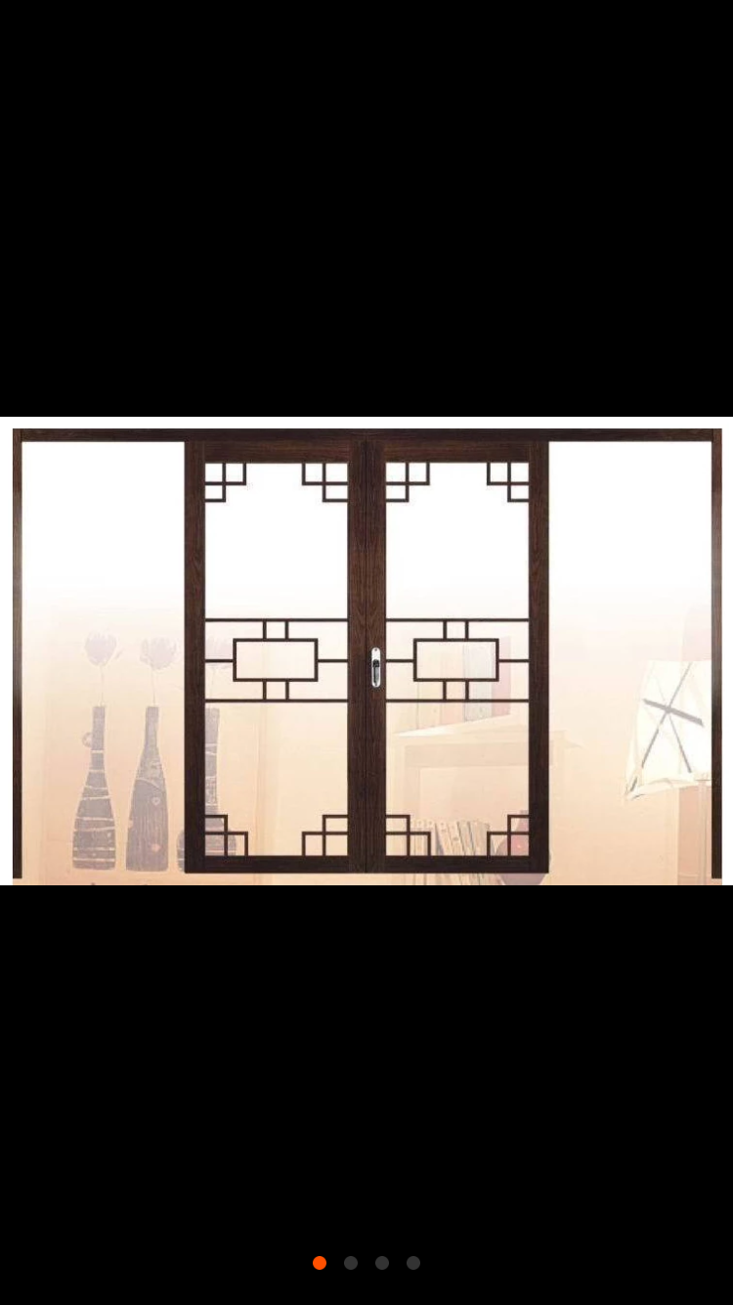
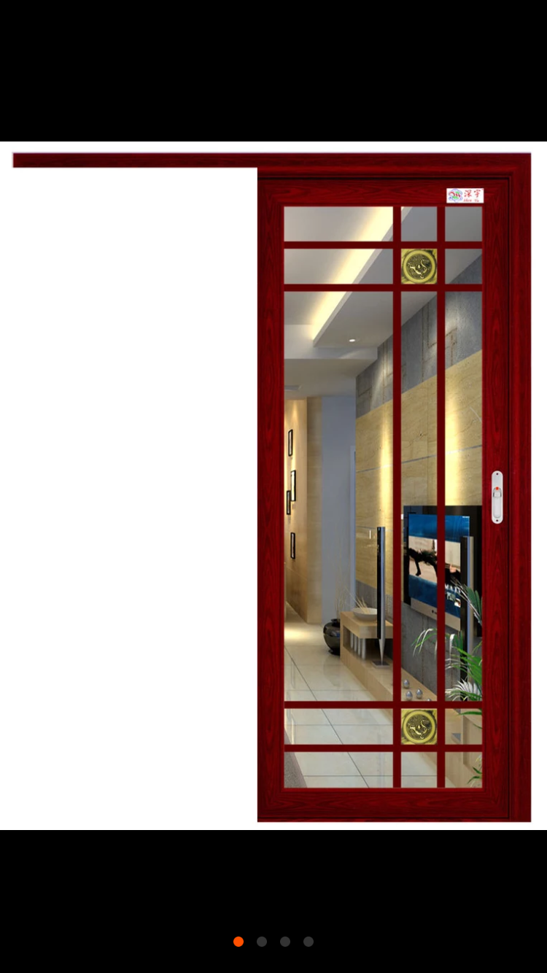
安装效果
外挂式

Slide 29
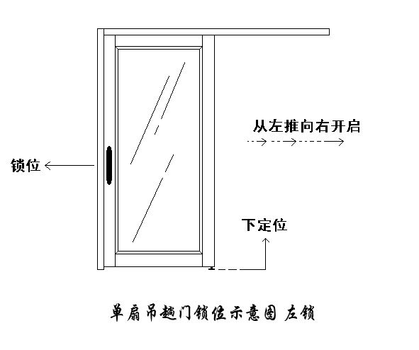
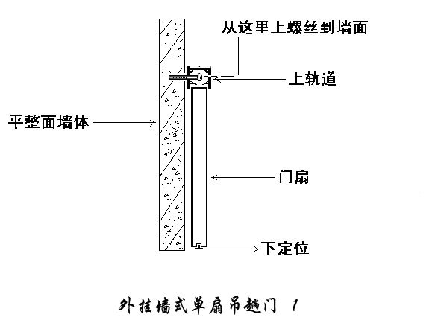

Slide 30
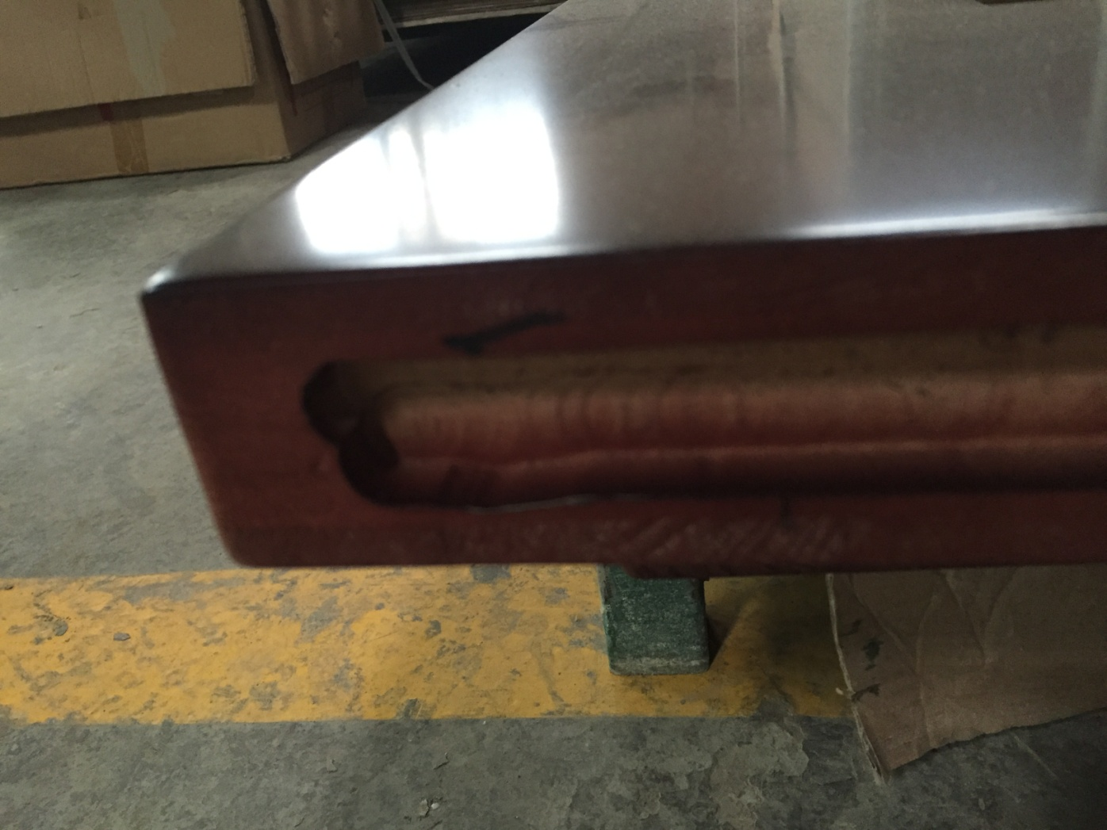
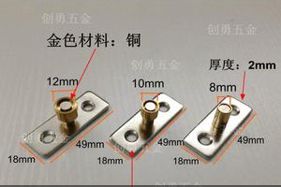
吊趟框定位槽

Slide 31
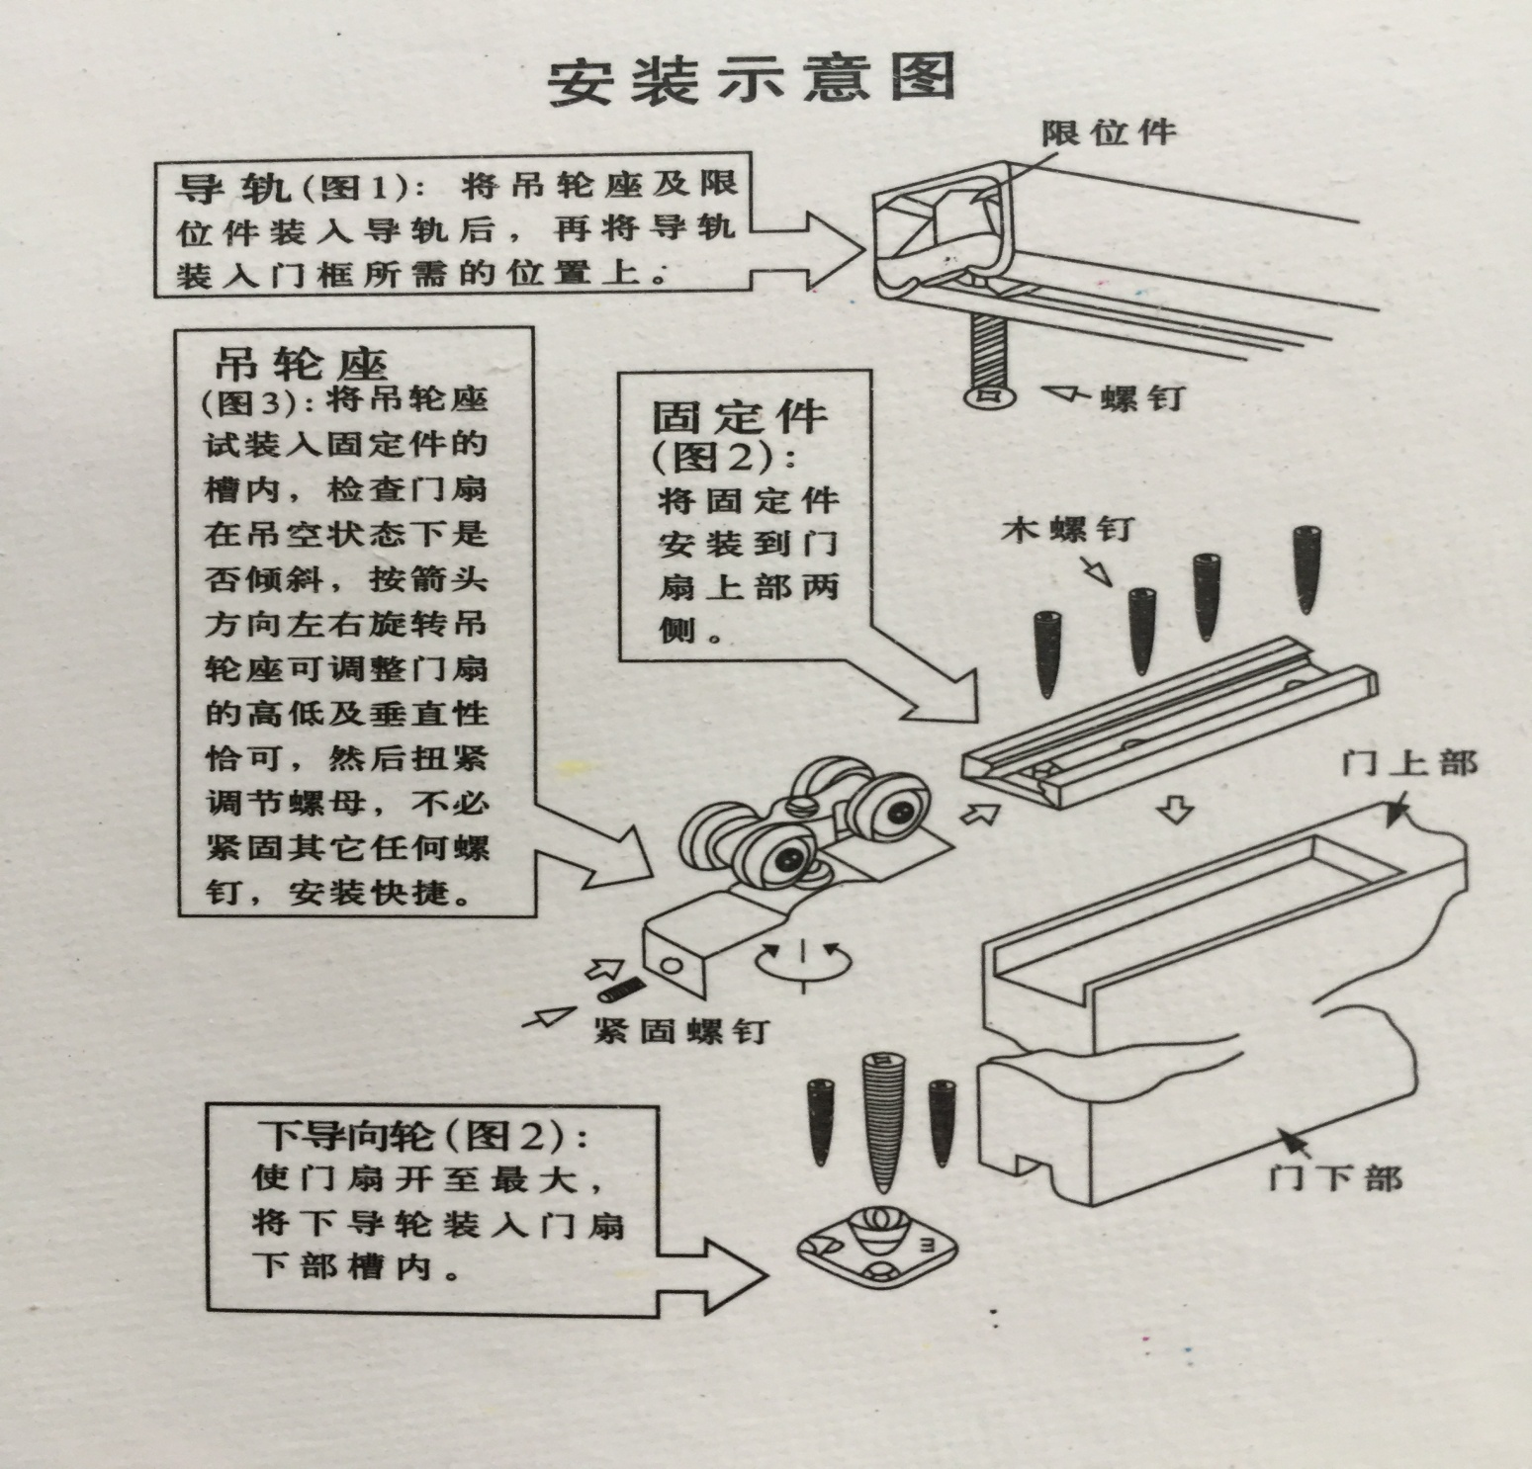
安装示意图

Slide 32
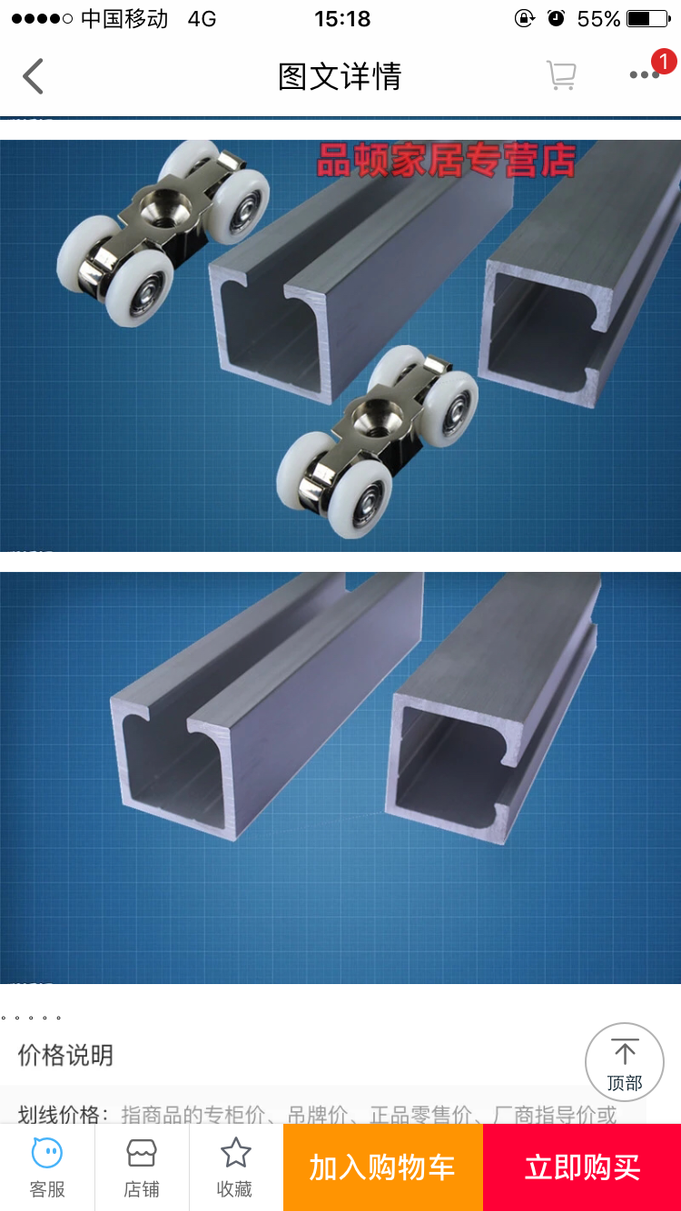
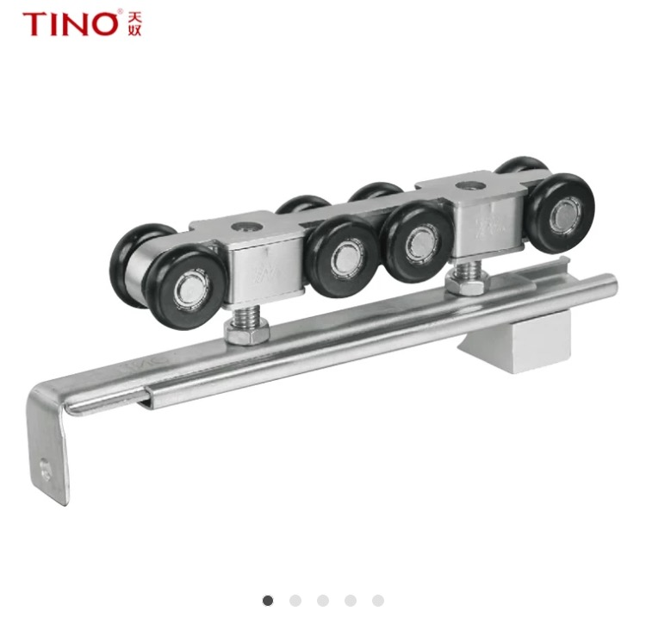
五金配件 ：吊轨 吊轮

Slide 33
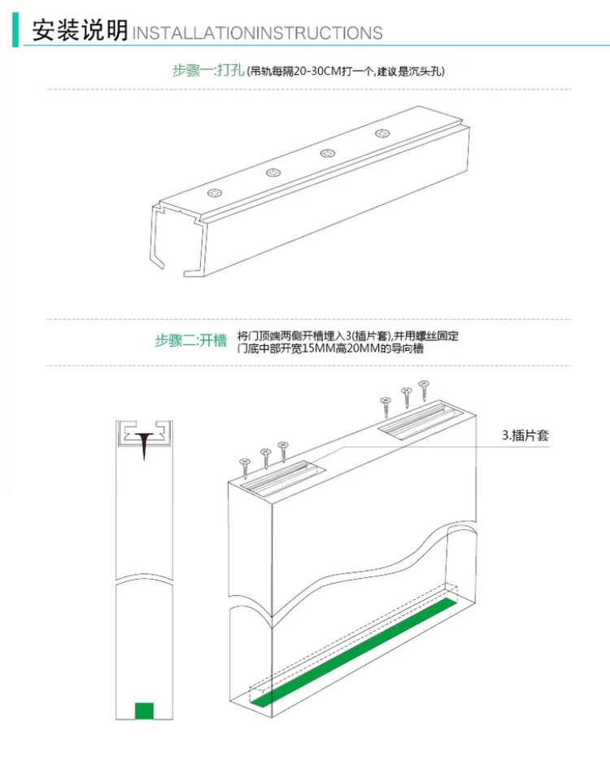
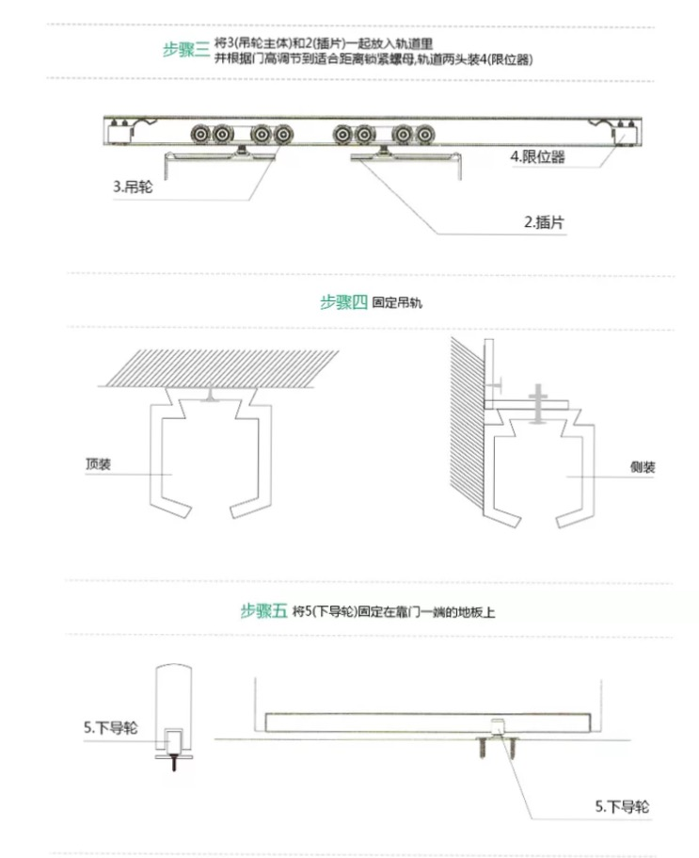
安装步骤

Slide 34
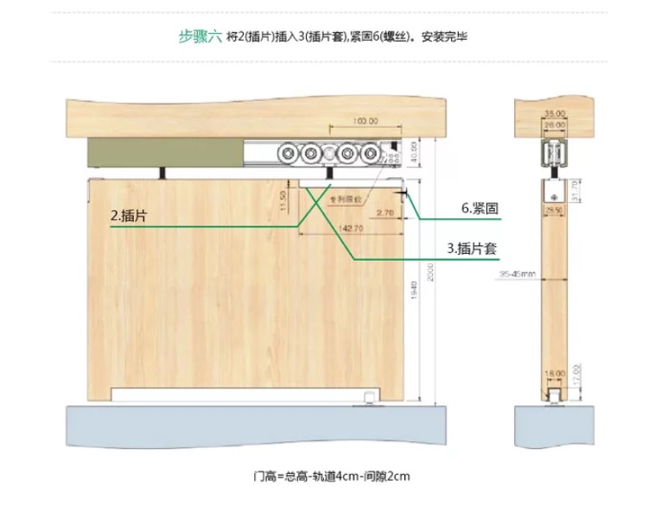

Slide 35


宝润木门推拉框结构

Slide 36
七、换算公式
单开门
（门框厚度：36mm 止口高10mm）
包框尺寸：高- 30-吊脚10=门扇尺寸 高（即：高-40）
宽-（26+4）*2=门扇尺寸 高（即：高-60）
见光尺寸：高+10-吊脚=门扇尺寸 高
宽+10=门扇尺寸 宽
对开门
对开 包框尺寸：高- 30-吊脚10=门扇尺寸 高（即：高-40）
（ 宽-50）÷2=每个门扇尺寸 宽（子母门按比例分 、含中缝、含止口）
见光尺寸：高+10-吊脚=门扇尺寸 高
宽+13=门扇尺寸 宽

Slide 37
单吊趟门
包框尺寸：高- 85-吊脚10=门扇尺寸 高
宽-（26+4）=门扇尺寸 宽
即： 宽-30 =门扇尺寸 宽
门扇见光：高+95=包框 高 宽+30=包框 宽
双吊趟门
包框尺寸：高- 85-吊脚10=门扇尺寸 高
宽-（26+4）* 2+重叠位140》÷2=门扇尺寸 宽
即：(包框尺寸 宽+80)÷2 重叠位140mm
即： 门扇尺寸*2-80=包框尺寸 宽
门扇见光：高+95=包框 高 宽+70=包框 宽
四吊趟门换算公式
包框尺寸： 宽-（26+4）* 2+重叠位280》÷4=门扇尺寸 宽
即：(包框尺寸 宽+220)÷4 重叠位140mm
即： 门扇尺寸*4-220=包框尺寸 宽
门扇见光：高+95=包框 高 宽+70=包框 宽

Slide 38

同福下单公式：

Slide 39

八、生产周期与工艺流程

Slide 40


